Slide 1
WAVEsound
Екип: Елица Лазарова, Мариян Балтов, Павел Драганов, Теодор Николов, Христо Ковачев

Slide 2
Идея
WAVEsound – модул за визуализиране на нивото на аудио сигнал, управляваш LED лента спрямо силата на звук (музика), приета през микрофон (MIC) или звуков вход (AUX).

Slide 3
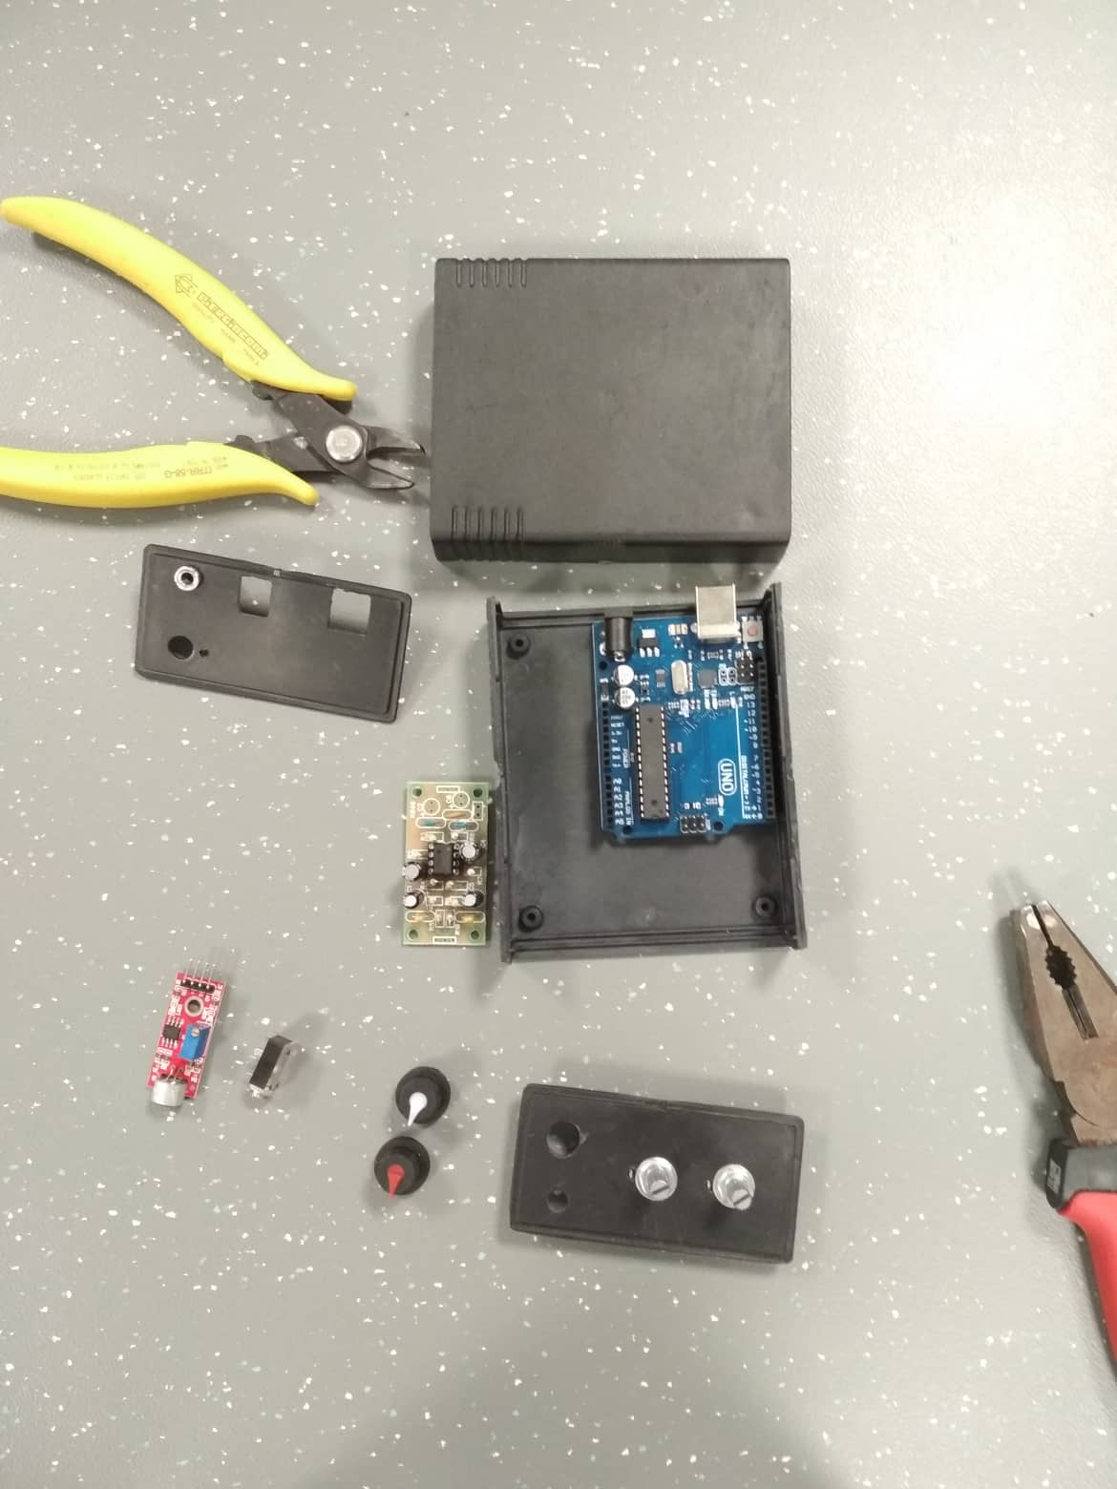
Процес на създаване
- Задаване на идея за проекта;
- Разпределяне на задачите;
- Набавяне на компоненти и консумативи;
-Създаване на хардуера;
- Написване на код;

Slide 4
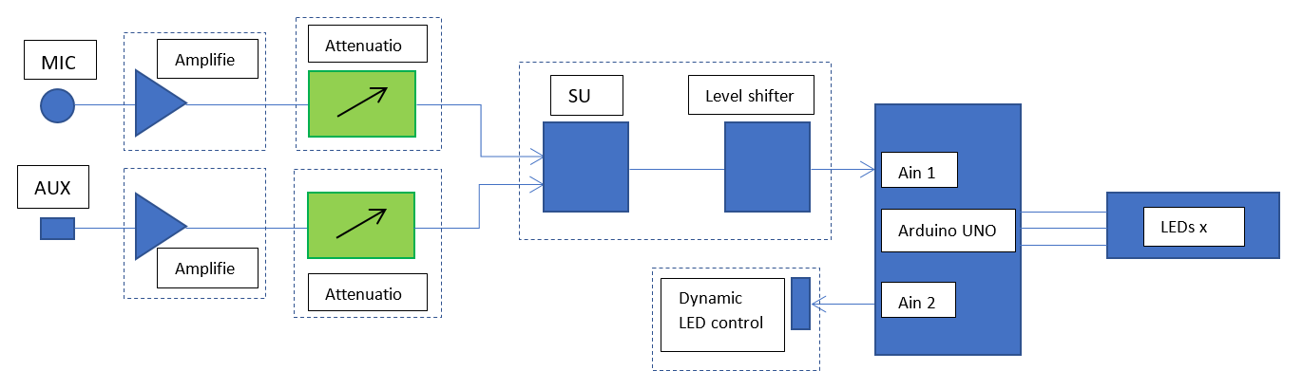
Блокова схема

Slide 5
Разработка на софтуер
Четене на АЦП (аудио сигнал);
Обработка на данните;
Пресмятане на нивото на аудио сигнала (RMS);
Усредняване на приеманото ниво на сигнала според динамиката зададена от потенциометър, определящ опресняването на LEDs;
Калкулиране на броя на LEDs, които трябва да светнат;
Подаване на сигнал към светодиодната лента;

Slide 6
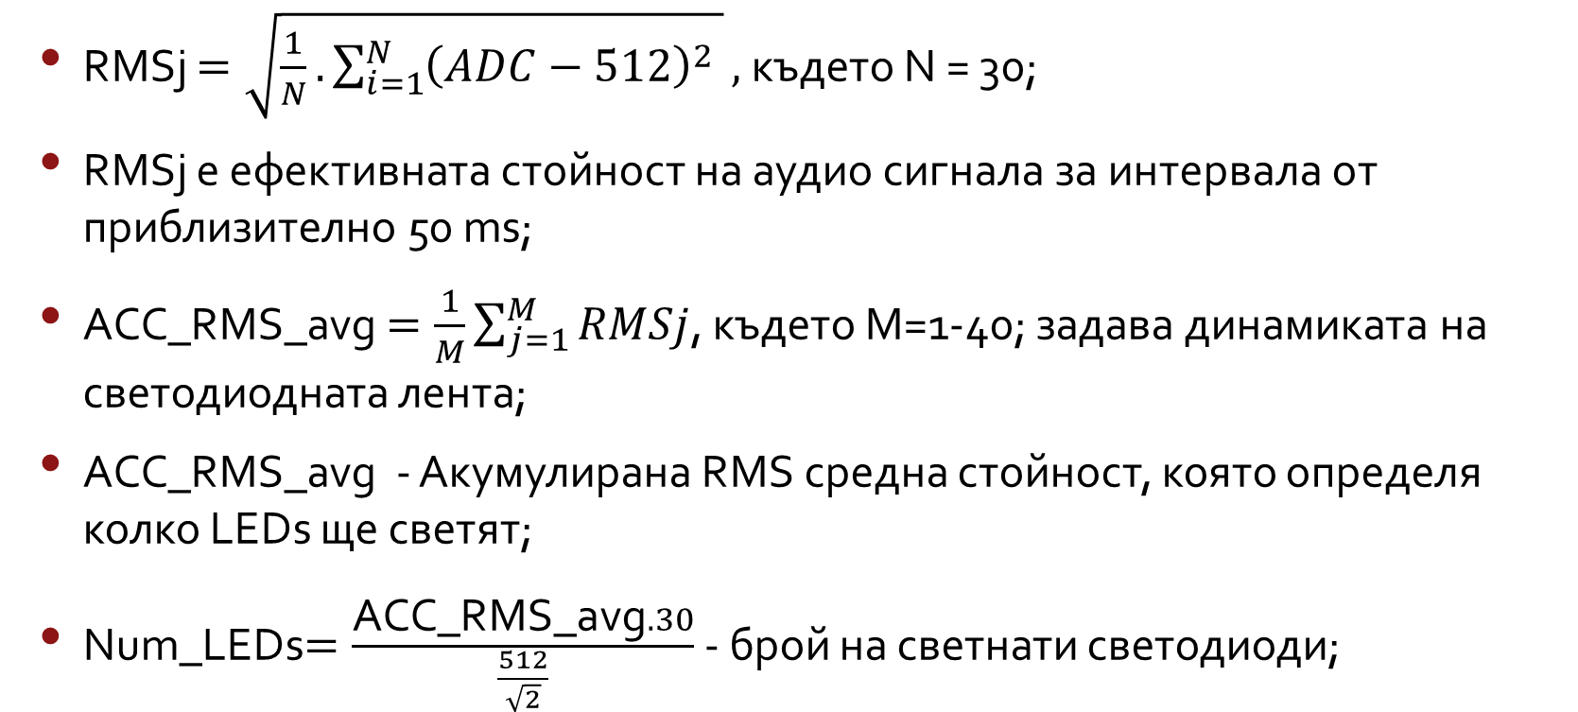
Формули приложени в кода
RMSj $=\sqrt{\frac{1}{N}.\sum_{i=1}^{N}{{\left(ADC−512\right)}^{2} }},$където N = 30;
RMSj е ефективната стойност на аудио сигнала за интервала от приблизително 50 ms;
ACC_RMS_avg $=\frac{1}{M}\sum_{j=1}^{M}{RMSj}$, където М=1-40; задава динамиката на светодиодната лента;
ACC_RMS_avg - Акумулирана RMS средна стойност, която определя колко LEDs ще светят;
Num_LEDs$=\frac{\text{ACC}\text{_}\text{RMS}\text{_}\text{avg}. 30}{\frac{512}{\sqrt{2}}}$ - брой на светнати светодиоди;

Slide 7


